Slide 1
EKOSYSTEM JEZIORA
PAWEŁ STASZCZUK

Slide 2
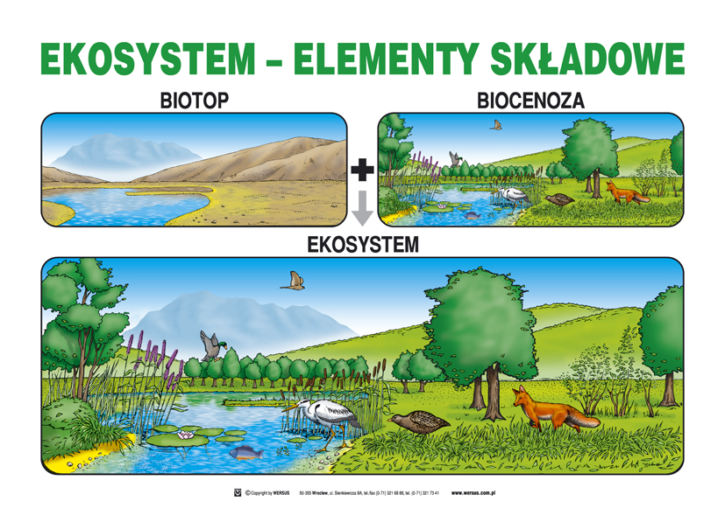
EKOSYSTEM
Ekosystem składa się z biocenozy i biotopu. Biocenozą nazywamy zespół organizmów powiązanych ze sobą zależnościami pokarmowymi (łańcuchom pokarmowym), które występują w określonym środowisku, czyli biotopem.

Slide 3
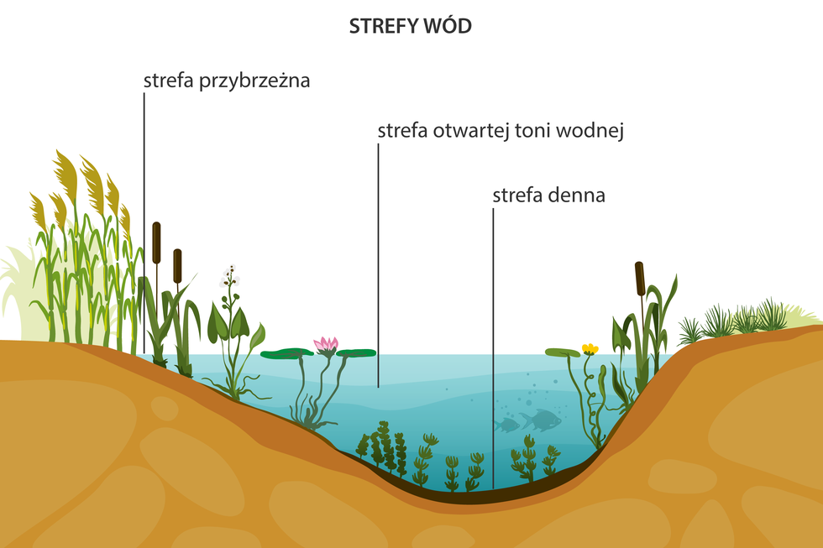
SFERY JEZIORA
Jezioro dzielimy na 3 strefy:
Litoralną (strefa przybrzeżna)
Pelagiczną (strefa otwartej toni wodnej)
Profundalną (strefa denna)

Slide 4
ORGANIZMY WYSTĘPUJĄCE W JEZIORZE
CUDZOŻYWNE |  |  | SAMOŻYWNE
JEDNOKOMÓRKOWE | WIELOKOMÓRKOWE |  | Glony
Bakterie | Mięczaki |  | Rośliny wodne
Pierwotniaki | Płazy
 | Skorupiaki
 | Ryby

Slide 5


Slide 6
KONIEC

